Slide 1







Fast Learn
Website Bán Và Quản Lý Khóa học
Giảng viên : Lê Hồng Quân
Học viên: Trần Thế Quân
Lớp: JW0524E
Page 01

Slide 2

Trình tự thuyết trình
Mô tả bài toán và phạm vi sử dụng
Kiến thức và công nghệ triển khai
Các chức năng của hệ thống
Thiết kế (CSDL, UI,...)
Demo sản phẩm
Page 02

Slide 3


I. Giới thiệu
bài toán
1. Giới thiệu chung
• Dự án Fastlearn được hình thành trong bối cảnh nhu cầu đào tạo kỹ năng chuyên môn ngày càng tăng trong xã hội hiện đại. Trung tâm Fastlearn chuyên cung cấp các khóa học về lập trình, thiết kế đồ họa, marketing, kinh doanh và ngôn ngữ. Sự phát triển nhanh chóng của công nghệ và thị trường lao động đã tạo ra một môi trường cần thiết để học viên có thể nâng cao kỹ năng và chuẩn bị tốt hơn cho tương lai.
• Đề tài "FAST LEARN" nhằm xây dựng một hệ thống bán khóa học đơn giản, hiệu quả trên nền tảng JSP-Servlet, đáp ứng các yêu cầu từ quản lý khóa học đến hỗ trợ giao dịch mua bán trực tuyến. Hệ thống giúp tự động hóa quy trình quản lý, nâng cao hiệu suất và trải nghiệm người dùng.
Page 03

Slide 4

I. Giới thiệu
bài toán
2. Phạm vi sơ bộ của hệ thống
• Quản lý khoá học
• Quản lý người dùng
• Quản lý giỏ hàng
• Quản lý đơn hàng
• quản lý danh mục sản phẩm
Page 04

Slide 5


II. KIẾN THỨC VÀ CÔNG NGHỆ TRIỂN KHAI
1. Khiến thức
Kiến thức về mô hình quan hệ thực thể (ER Diagram) để thiết kế cơ sở dữ liệu hiệu quả.
Kiến thức về thiết kế giao diện người dùng (UI/UX) để tạo ra một trải nghiệm người dùng tối ưu.
Kiến thức về lập trình web (HTML, CSS, JavaScript) để xây dựng các chức năng của hệ thống.
Kiến thức về quản lý dự án và triển khai hệ thống.
Page 05

Slide 6

II. KIẾN THỨC VÀ CÔNG NGHỆ TRIỂN KHAI
2. Công nghệ
Cơ sở dữ liệu: MySQL
Ngôn ngữ lập trình: Java ( JSP - Servlet )
Công cụ quản lý mã nguồn: Git, GitHub hoặc GitLab.
Page 06

Slide 7

II. KIẾN THỨC VÀ CÔNG NGHỆ TRIỂN KHAI
3. Kĩ năng cần có
Kỹ năng phân tích và thiết kế hệ thống
Kỹ năng lập trình web (back-end và front-end)
Kỹ năng thiết kế giao diện người dùng
Kỹ năng quản lý dự án và triển khai hệ thống
Page 07

Slide 8

III. Chức năng của hệ thống
1. Chứng năng cho học viên
Tìm kiếm và lọc khóa học
Thông tin đầu vào: Từ khóa tìm kiếm (tên khóa học)
Thông tin đầu ra: Danh sách các khóa học phù hợp với tiêu chí tìm kiếm.
Cách thức xử lý: Hệ thống nhận thông tin tìm kiếm từ người dùng, truy vấn cơ sở dữ liệu để tìm các khóa học phù hợp và trả về danh sách kết quả.
Dữ liệu cần lưu trữ: Danh sách khóa học, thông tin chi tiết về từng khóa học.
Page 08

Slide 9
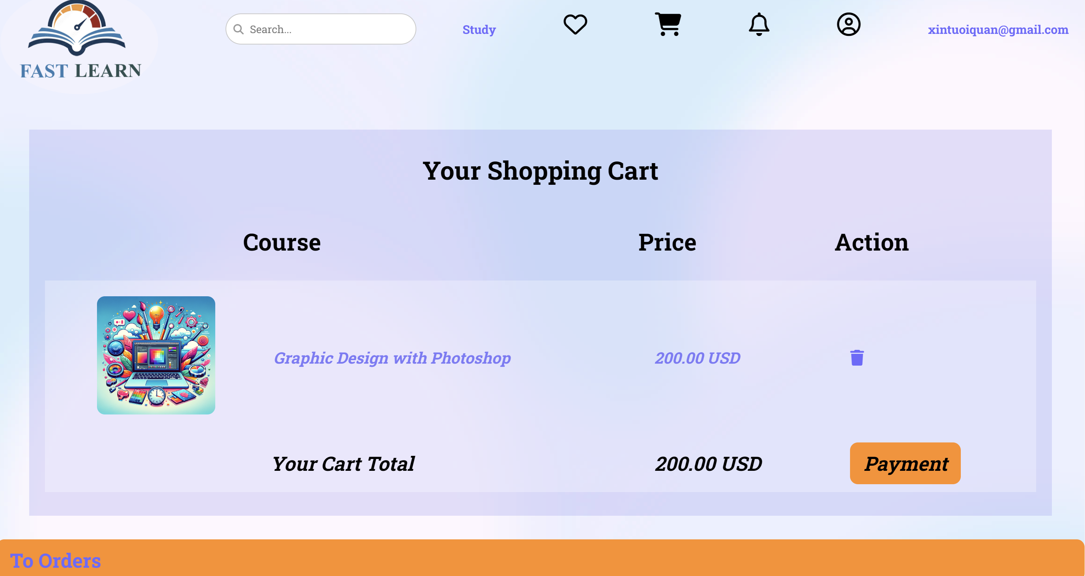
III. Chức năng của hệ thống
1. Chứng năng cho học viên
Đăng ký khóa học
Thông tin đầu vào: Thông tin cá nhân (họ tên, email, số điện thoại), thông tin khóa học (mã khóa học).
Thông tin đầu ra: Xác nhận đăng ký thành công, thông tin khóa học đã đăng ký.
Cách thức xử lý: Hệ thống kiểm tra tính hợp lệ của thông tin, lưu thông tin đăng ký vào cơ sở dữ liệu và gửi thông báo xác nhận cho học viên về việc đăng kí thành công khóa học.
Dữ liệu cần lưu trữ: Thông tin học viên, thông tin khóa học đã đăng ký.
Page 09

Slide 10
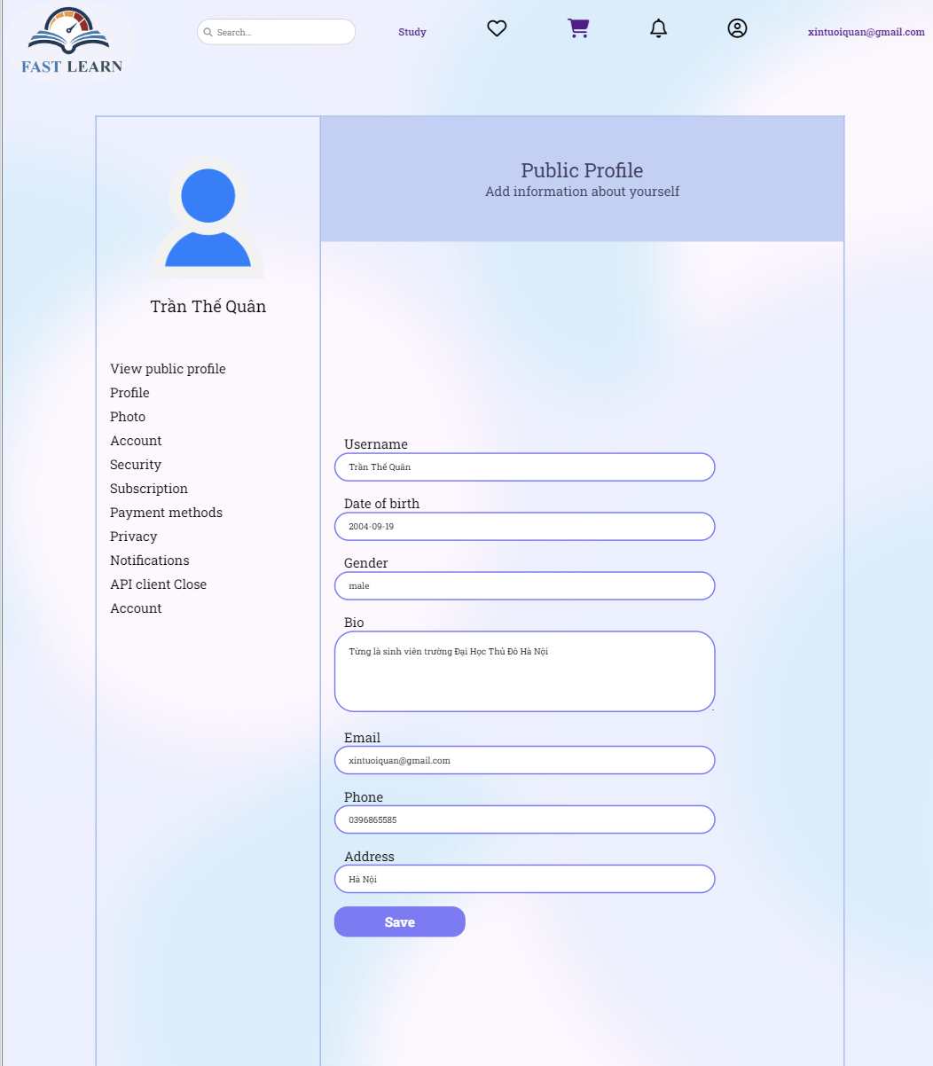
III. Chức năng của hệ thống
1. Chứng năng cho học viên
Quản lý hồ sơ cá nhân
Thông tin đầu vào: Thông tin cá nhân cần cập nhật (địa chỉ, số điện thoại).
Thông tin đầu ra: Xác nhận thông tin đã được cập nhật.
Cách thức xử lý: Hệ thống nhận thông tin cập nhật, kiểm tra tính hợp lệ và lưu lại trong cơ sở dữ liệu.
Dữ liệu cần lưu trữ: Hồ sơ cá nhân của học viên.
Page 10

Slide 11

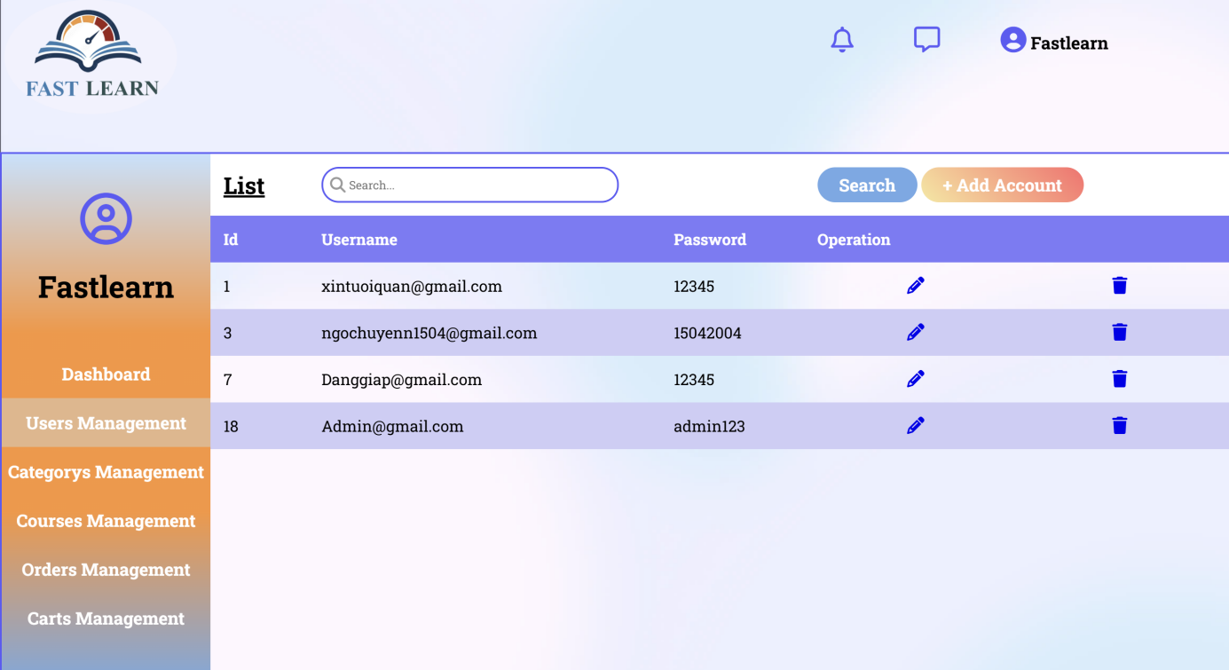
III. Chức năng của hệ thống
2. Chức năng cho Admin
Quản lý người dùng
Thông tin đầu vào: Thông tin người dùng (thêm, sửa, xóa, tìm kiếm).
Thông tin đầu ra: Danh sách người dùng hệ thống, thông báo cập nhật.
Cách thức xử lý: Hệ thống cho phép quản trị viên thực hiện các thao tác quản lý người dùng và lưu vào cơ sở dữ liệu.
Dữ liệu cần lưu trữ: email, password.
Page 11

Slide 12
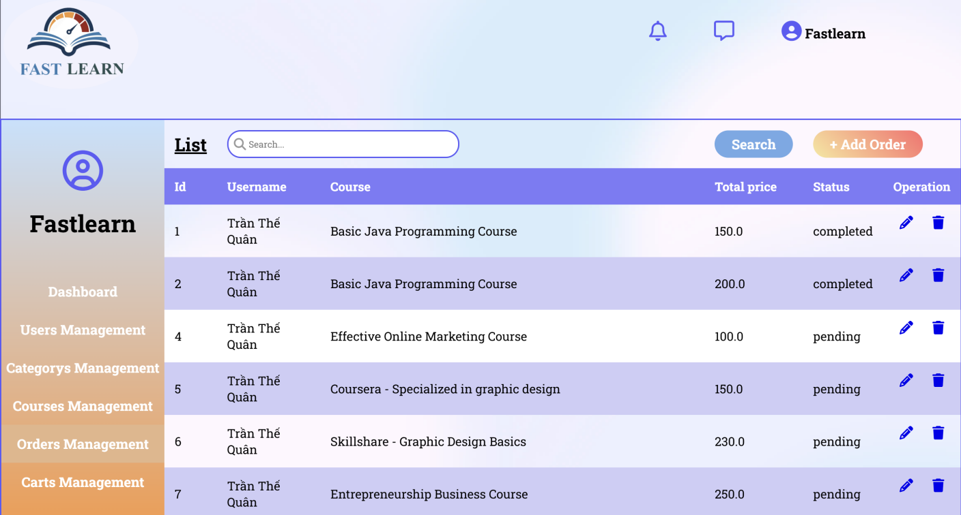
III. Chức năng của hệ thống
2. Chức năng cho Admin
Quản lý đơn hàng
Thông tin đầu vào: cập nhật, thay đổi.
Thông tin đầu ra: Trạng thái thay đổi của đơn hàng.
Cách thức xử lý: Hệ thống cho phép Admin cập nhật đơn hàng và lưu thay đổi.
Page 12

Slide 13
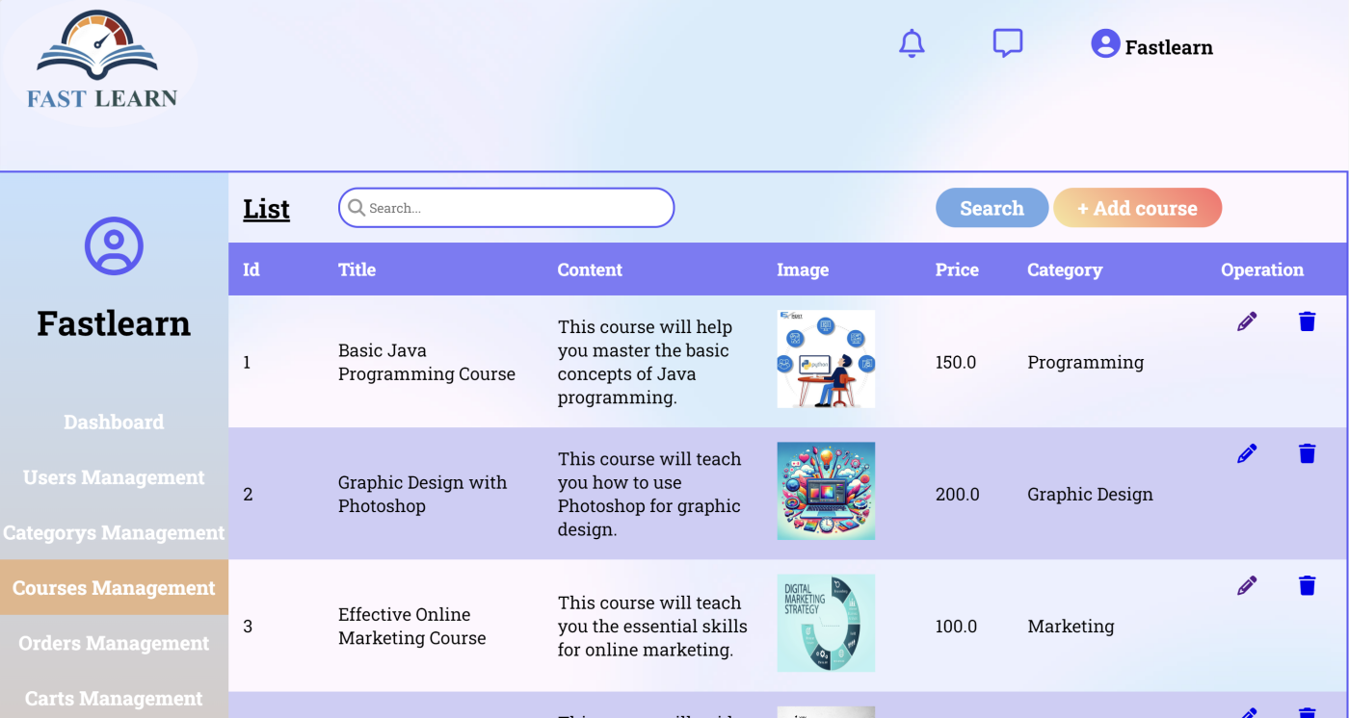
III. Chức năng của hệ thống
2. Chức năng cho Admin
Quản lý khóa học
Thông tin đầu vào: Thêm, sửa, xóa khóa học.
Thông tin đầu ra: Trạng thái thay đổi của của khóa học
Cách thức xử lý: Hệ thống cho phép Admin cập nhật, xóa, và lưu thay đổi thông tin các khóa học
Page 13

Slide 14
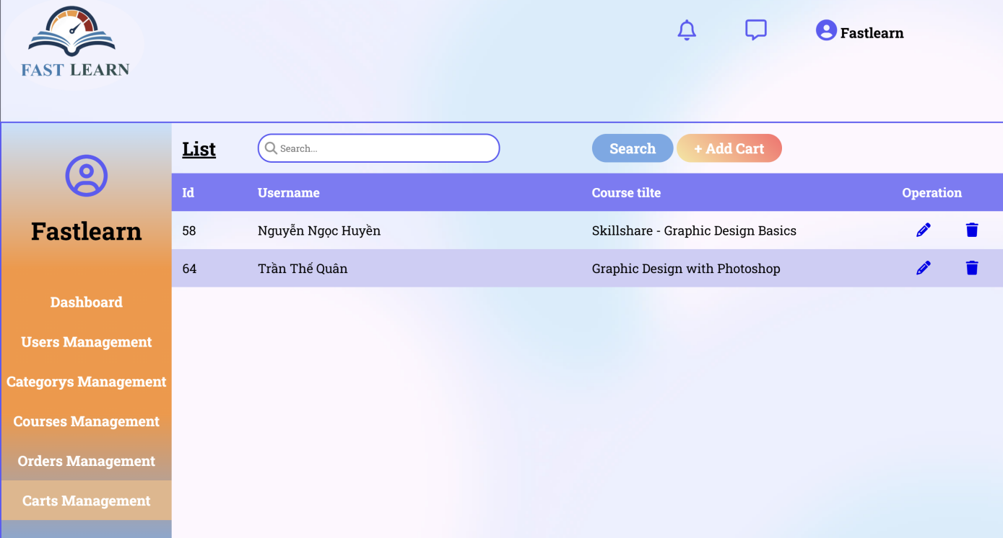
III. Chức năng của hệ thống
2. Chức năng cho Admin
Quản lý giỏ hàng
Thông tin đầu vào: cập nhật, thay đổi.
Thông tin đầu ra: Trạng thái thay đổi của giỏ hàng.
Cách thức xử lý: Hệ thống cho phép Admin cập nhật giỏ hàng và lưu thay đổi.
Page 14

Slide 15
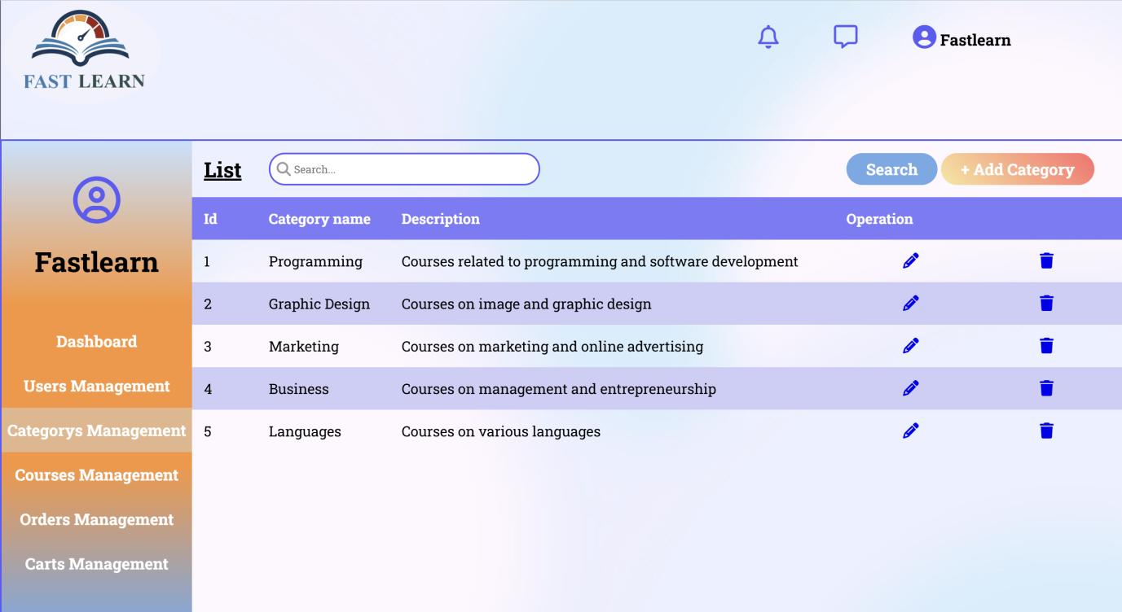
III. Chức năng của hệ thống
2. Chức năng cho Admin
Quản lý danh mục
Thông tin đầu vào: Thêm, sửa, xóa khóa học.
Thông tin đầu ra: Trạng thoái thay đổi của các danh mục.
Cách thức xử ly:Hệ thống cho phép Admin cập nhật, xóa và lưu thay đổi thông tin các danh mục.
Page 15

Slide 16
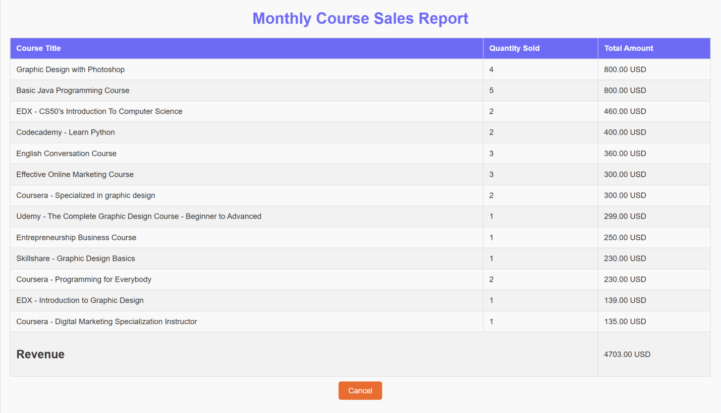
III. Chức năng của hệ thống
2. Chức năng cho Admin
Báo cáo thống kê
Thông tin đầu vào: Thông tin các khóa học được bán trong tuần, tháng, quý và năm.
Thông tin đầu ra: Báo cáo, thống kê dành số bán ra của các khóa học trong tuần, tháng, quý và năm.
Cách thức xử lý: Hệ thống cho phép Admin câp nhập thông tin khóa học bán ra và thống kê báo cáo.
Page 16

Slide 17
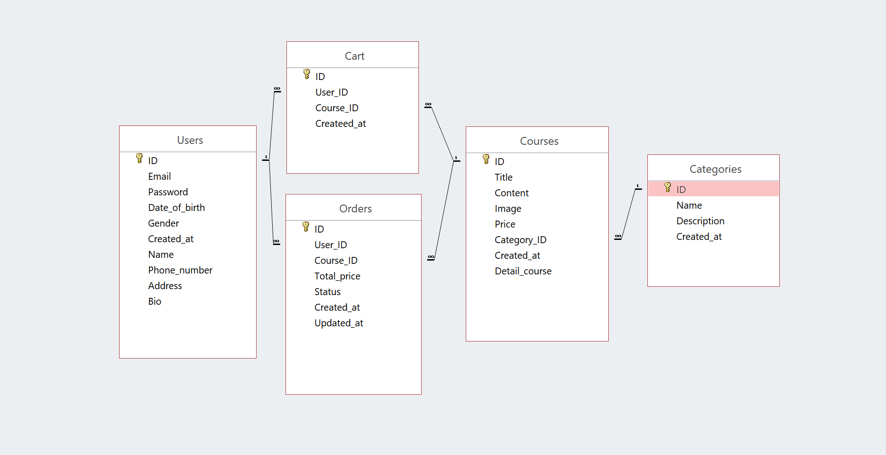
IV. Thiết kế (CSDL, UI,...)
Mô hình quan hệ thực thể
Page 17

Slide 18
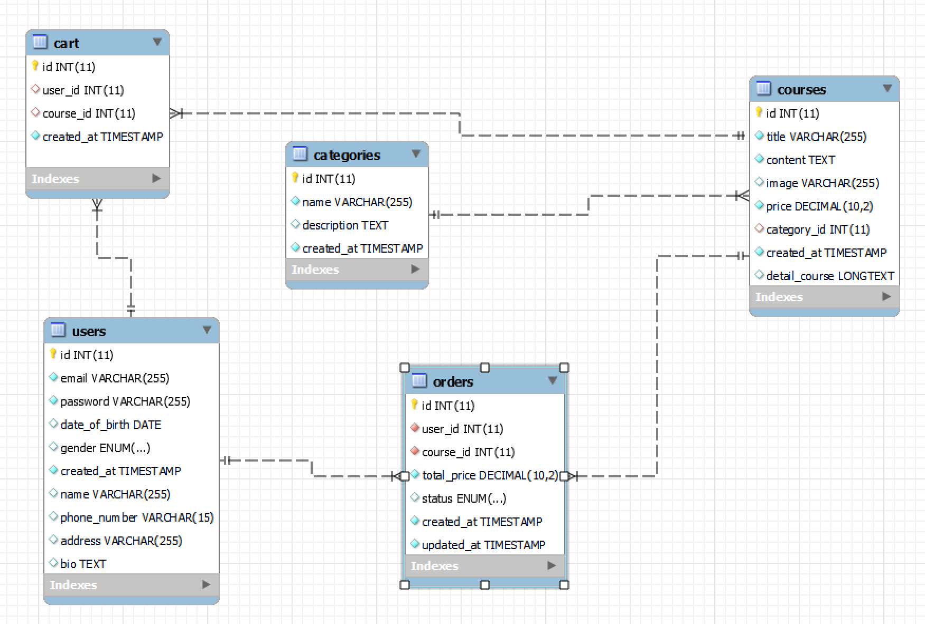
IV. Thiết kế (CSDL, UI,...)
Sơ đồ quan hệ giữa các bảng
Page 18

Slide 19
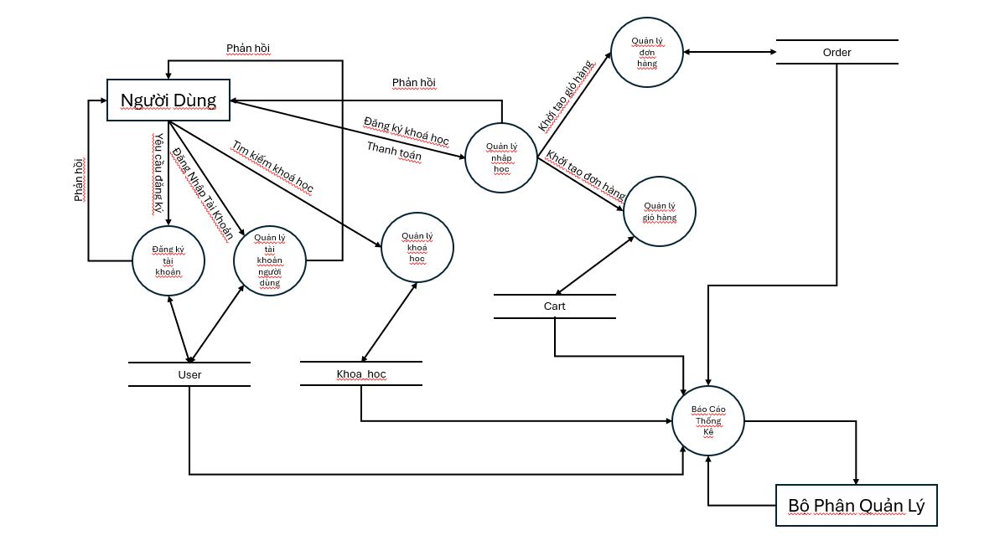
IV. Thiết kế (CSDL, UI,...)
Lưu đồ thuật giải
Page 19

Slide 20
V. Demo sản phẩm
Fast Learn
Website Bán Và Quản Lý Khóa học
Page 20

Slide 21







Cảm ơn giám khảo và
các bạn đã lắng nghe
Page 21

